Slide 1
第16課<<魔法識字>>
Notes:
小朋友們，你們還記得牠嗎?是的，這隻小老鼠有一本魔法書，你們對這本魔法書的內容好奇嗎?小老鼠想要它的魔法書發揮更大的魔力，用功地識字，我們來看看小老鼠找到了甚麽識字的魔法。打開課文第16課<<魔法識字>>。

Slide 2
初讀課文-自由朗讀
1.讀出聲音，注意音量
2.手指着課文中的句子
3.不漏字、不多字
4.圈出不會讀的字

Slide 3
認讀生字
青蛙 | 呱呱 | 忽然 | 瞪(登)
發生 | 事情 | 畫 | 騎
螞蟻 | 忙 | 搬 | 她
河水 | 清 | 晴 | 天氣
心情 | 停 | 眼睛 | 猜

Slide 4
圈生字

Slide 5
看一看字的筆順

Slide 6
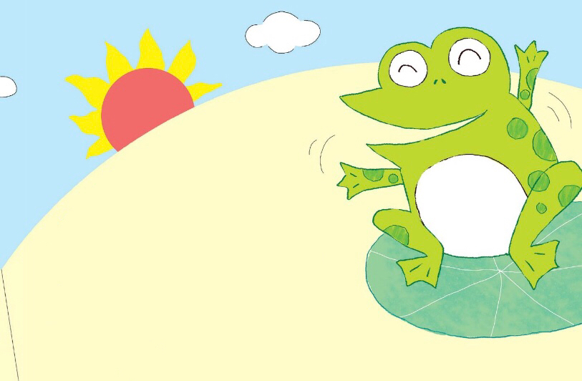
16. 魔法識字
《青字歌》

Slide 7
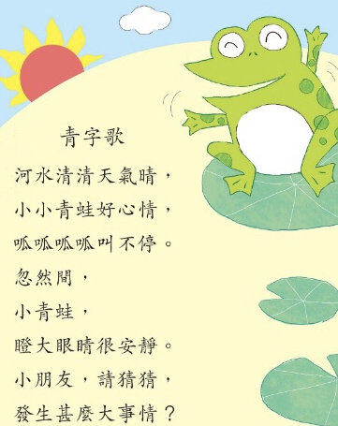
為甚麼小青蛙的心情特別好?
因為今天的河水很清澈，天氣晴朗。

Slide 8
小青蛙心情好，牠有甚麼表現?
牠會呱呱呱呱叫不停。

Slide 9
擬聲詞
書P.72
學習小錦囊
我發現這些擬聲詞全都是「___字旁」的字。
呱呱
吱吱
口
口
喵喵/咪咪
喔喔

Slide 10
動物類—擬聲詞
幫我找一找，誰在叫?
咪咪 | 哈哈 | 咩咩 | 汪汪 | 呱呱
1.青蛙在池裏( )叫，蜻蜓拍翅飛走了。
2.花貓在洞口( )叫，老鼠躲在一角了。
3.小羊在山上( )叫，山羊媽媽不見了。
4.黃狗在屋前( )叫，弟弟走路跌倒了。
呱呱
咪咪
咩咩
汪汪

Slide 11
今天遇見這麼多的小動物，你的心情怎麼樣?
如果你心情好，你會做甚麼事情?
我會 。
唱歌/跳舞/畫畫

Slide 12
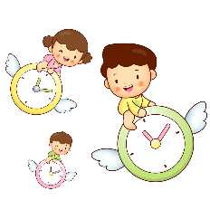
忽然間，小青蛙有甚麼不同的表現？
忽然：表示情況發生得
很迅速和沒有預料到的。
牠忽然瞪大眼睛，很安靜。

Slide 13
讀一讀《青字歌》
猜想小青蛙為甚麼忽然不叫了?
可能小青蛙看見另一隻青蛙在睡覺，不想吵醒牠。
小朋友，你觀察到圈起來的字有甚麼相同的部件嗎?
「青」部件。

Slide 14
大發現
文中還有帶「青」部件的字嗎?
清 | 晴 | 情
睛 | 靜 | 請
我發現以上的字的讀音都很(相似/不同)。

Slide 15
讀帶「青」部件的字
睛
晴

Slide 16
組詞及造句
造句1
妹妹有一雙水汪汪的眼睛。
人物+有+量詞 +形容詞 + 眼睛。
造句2
我用眼睛看風景。
人物+用+眼睛+動詞+事物。

Slide 17
組詞及造句
造句
早上，哥哥用清水洗臉。
時間+ 人物+用+清水 +動詞 + 事物。

Slide 18
組詞及造句
造句
今天天氣晴朗，我會去公園玩耍。
時間+天氣晴朗+ 人物 +地點 +事件。

Slide 19
組詞及造句
造句
今天，我的心情特別好。
時間+ 人物 + 心情 + 形容詞。

Slide 20
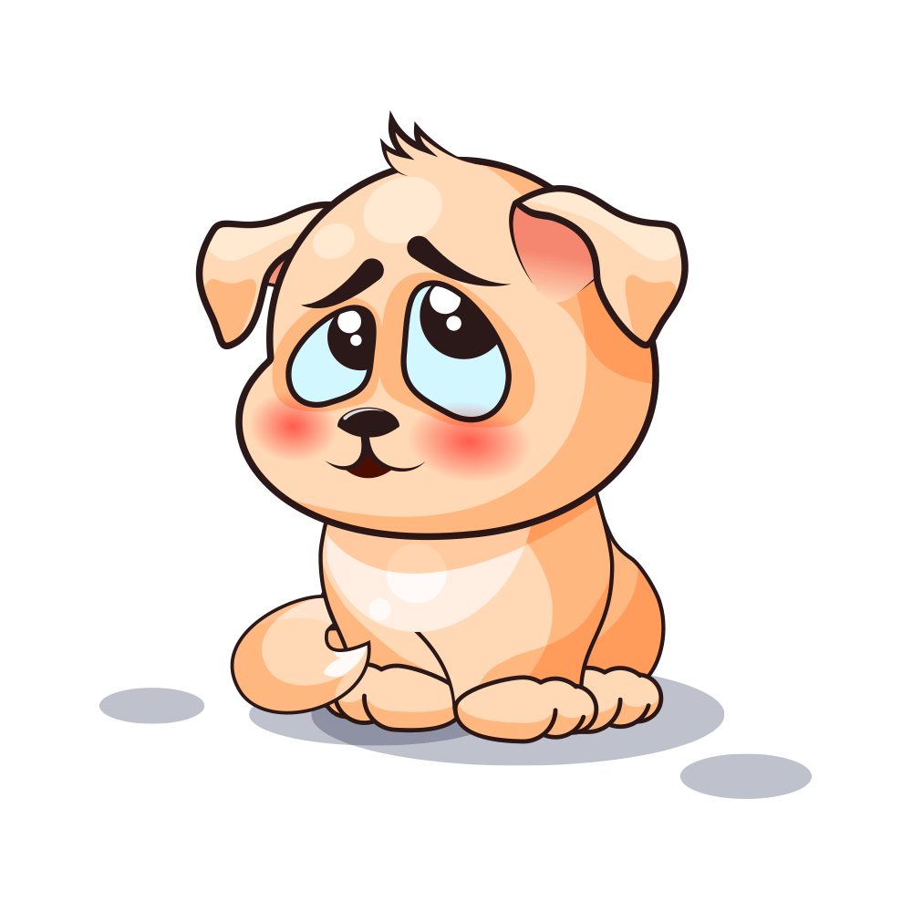
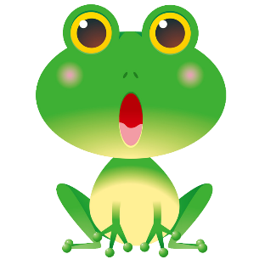
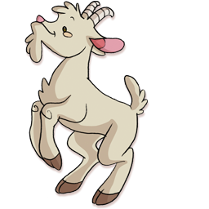
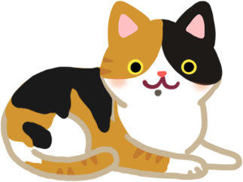
清 | 晴 | 情 | 睛 | 靜 | 請 | 猜
小朋友，你把以上的字都記牢了嗎?會讀嗎?
你是用甚麼魔法去認讀和記牢新的字呢?
我們可以運用常見的
帶動識字，可以同時認識很多字，而且這些字的字音大多 ，可以幫助我們 字的讀音。
部件
相近
猜測

Slide 21
搜集書籍，寫出和讀出更多帶「青」部件的字。
倩、蜻、靖、靛......

Slide 22
《馬字歌》

Slide 23
圈出並說一說「我」愛畫甚麼？

Slide 24
觀察以下的字詞，有甚麼相同的地方？
螞蟻 媽媽
帶「馬」部件的字

Slide 25
齊來區分部件與部首
部件 | 部首
部件由筆畫組成，再組合成文字。例如 「思」字由「田」、「心」兩個部件組成。 | 根據字形結構的不同，將文字分門別類，在同一類字中，把筆形最簡單的字作為起頭，習慣上稱為「部首」。 例如：「吃」、「唱」等 歸於「口」部。

Slide 26
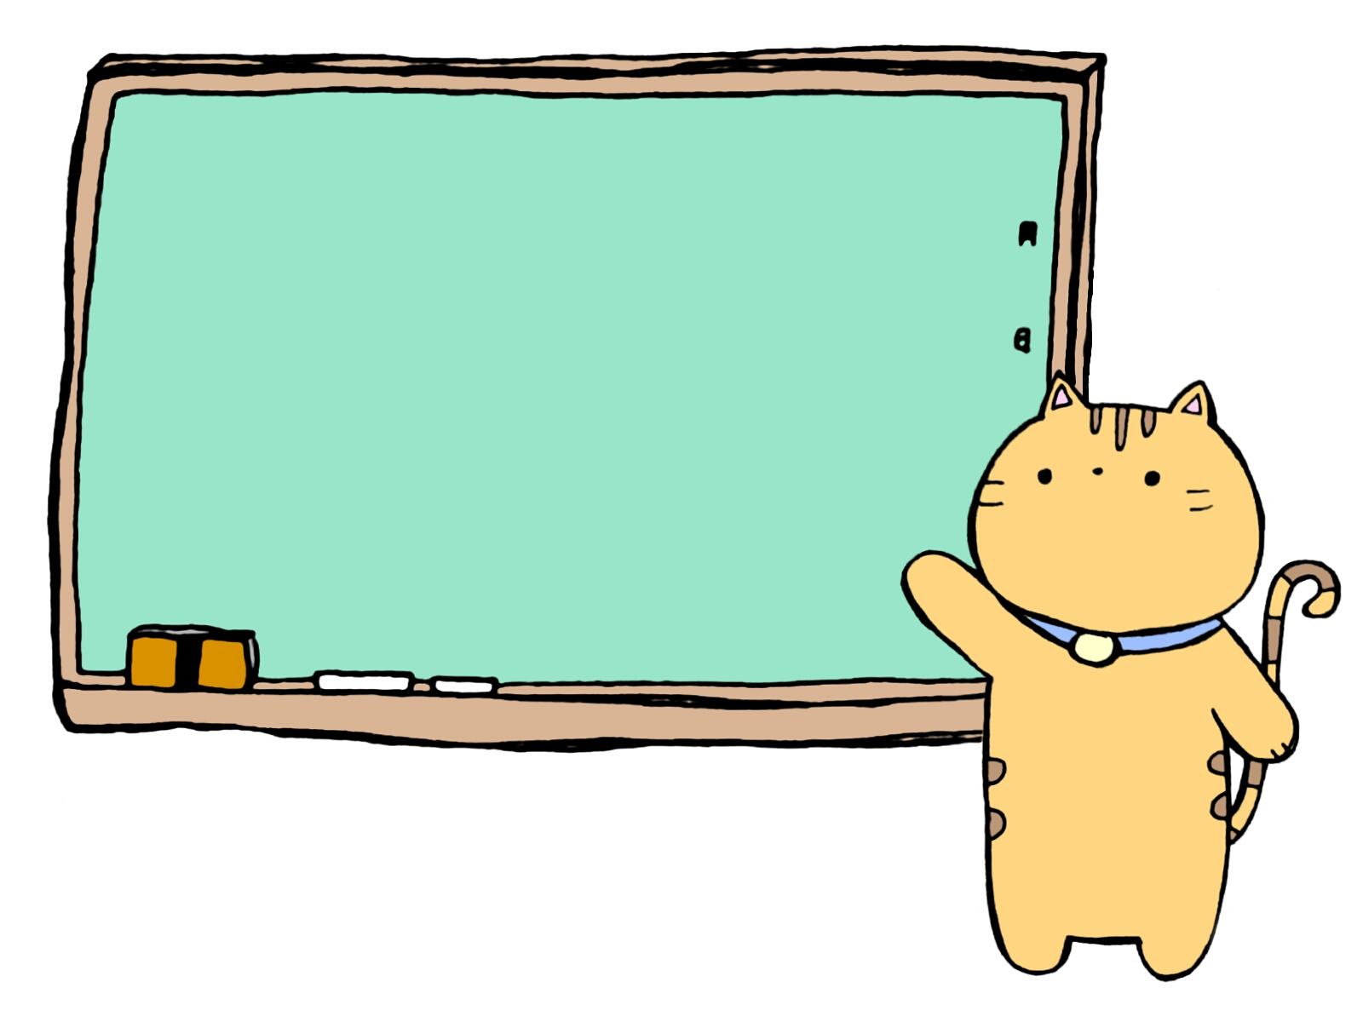
請大家先從課文裏圈出帶「馬」部件的字，然後寫在馬車上。

Slide 28
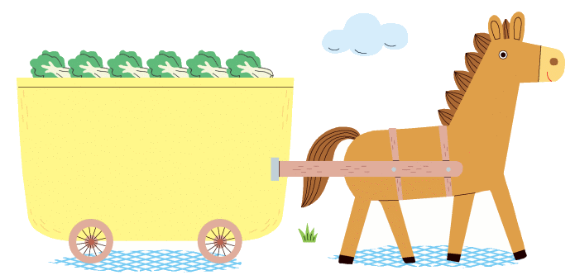
書P.71
觀察及朗讀這些字，看看你有甚麼發現。
螞
媽
騎

Slide 29
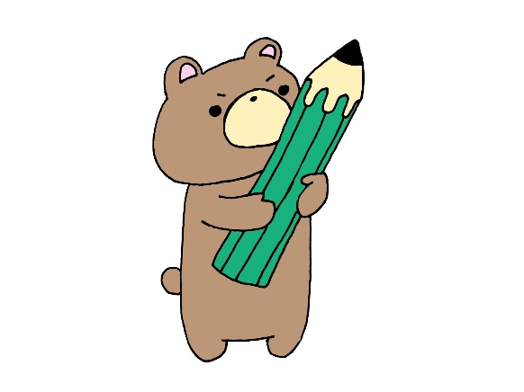
書P.71
我發現這些帶「馬」部件的字，
有的「馬」寫在 面，
有的寫在 面。
左
右
騎
螞
媽

Slide 30
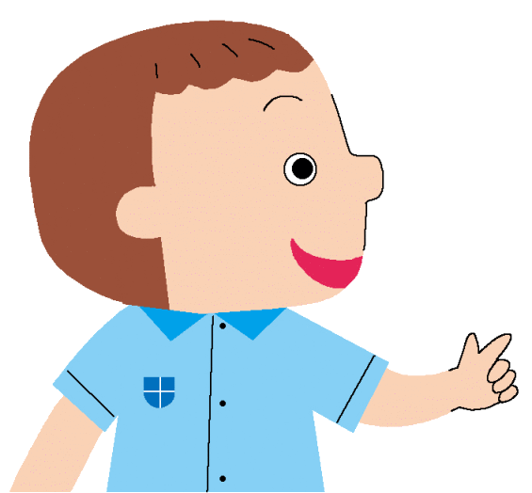
書P.71
我發現「 」字和「 」字的發音相同，而「 」跟其他帶「馬」部件的字分別較大。
螞
媽
騎
騎
螞
媽

Slide 31
你們還認識哪些帶「馬」部件的字？
把它們寫下來。
碼、嗎、馮、瑪、
駛、驗、騙、驕、
駱、駝、駒、罵、
篤、駕、驚 ......

Slide 32
小練習
在□裏填上帶「馬」部件的字，然後讀一讀句子。
(1) 我到達 頭的時候，船已經開走了。
碼
(2) 這個小洞是 蟻的家。
螞
碼 媽 騎 螞 嗎
(3) 弟弟喜歡 木馬。
騎
(4) 這是你畫的圖畫 ？
嗎
(5) 我有一個好 。
媽
媽

Slide 33
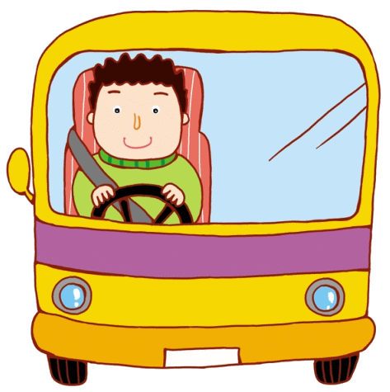
挑戰站：請觀察圖片，運用帶「馬」部件的字組詞。
這位司機正在做甚麼？
駕駛

Slide 34
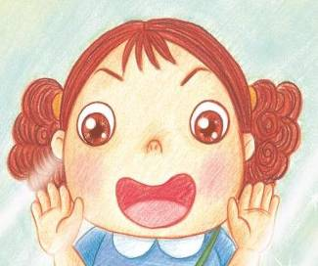
挑戰站：請觀察圖片，運用帶「馬」部件的字組詞。
爸爸忽然送你一件新奇的玩具，你的心情是怎樣的？
驚喜

Slide 35
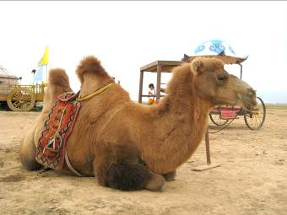
挑戰站：請觀察圖片，運用帶「馬」部件的字組詞。
甚麼動物適合在沙漠裏生活？
駱駝

Slide 36
為甚麼「我」愛畫白馬？

Slide 37
「我」畫的螞蟻正在做甚麼？

Slide 38
為甚麼「我」愛畫媽媽？

Slide 39
你能找出文中的動詞嗎?
你想到其他的動詞嗎?
跑、跳、吃、看、做、笑、哭、站、穿、坐、讀......

Slide 40
書P.71
騎
叫
畫
搬
視藝課時，老師教我們畫水果。
這星期，表姐一家便會搬到氹仔居住。

